Slide 1
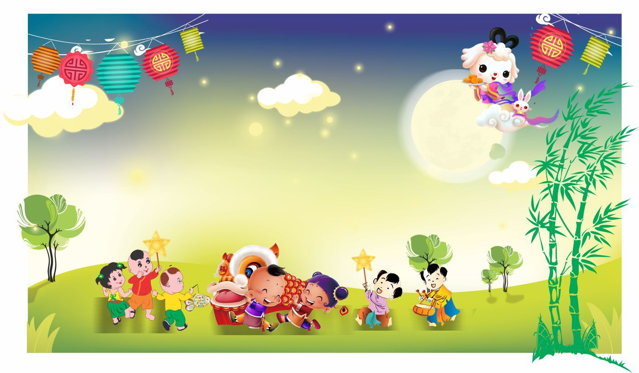

ỦY BAN NHÂN DÂN HUYỆN THANH TRÌ
TRƯỜNG MẦM NON XÃ VĨNH QUỲNH
LĨNH VỰC PHÁT TRIỂN NHẬN THỨC
HOẠT ĐỘNG KHÁM PHÁ
Đề tài: Đèn ông sao
Đối tượng: 24 - 36 tháng

Slide 2

Mục đích – yêu cầu
1. Kiến thức:
- Trẻ biết tên và một số đặc điểm nổi bật của đèn ông sao.
- Trẻ biết đèn ông sao là đồ chơi trong ngày Tết Trung Thu.
2. Kỹ năng:
- Trẻ có kỹ năng quan sát, ghi nhớ
- Trẻ trả lời được một số câu hỏi của cô to, rõ ràng
- Trẻ chơi TC đúng cách
3. Thái độ:
- Trẻ hào hứng tích cực tham gia hoạt động

Slide 3
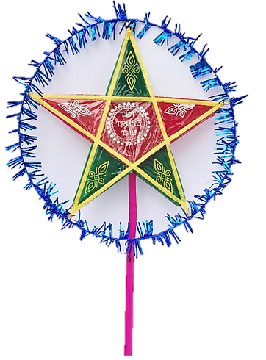


Phương pháp hình thức tổ chức
Đây là đồ chơi gì?
Đèn ông sao

Slide 4
Đèn ông sao
Có 5 cánh
Đèn ông sao
có đặc điểm gì?

Slide 5
Đèn ông sao
Có nhiều màu sắc
Đèn ông sao
có màu gì?

Slide 6
Đèn ông sao
Thường có trong dịp nào?

Slide 7
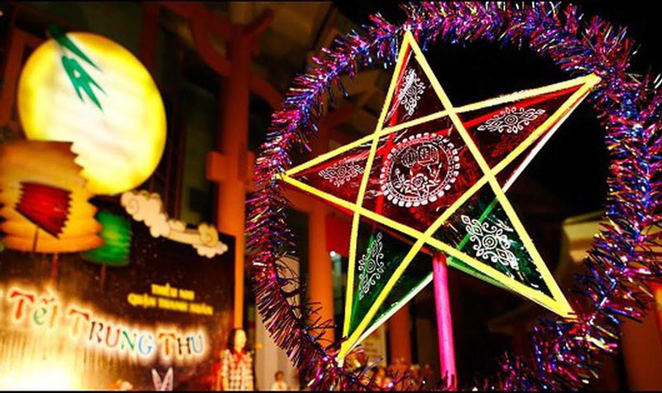
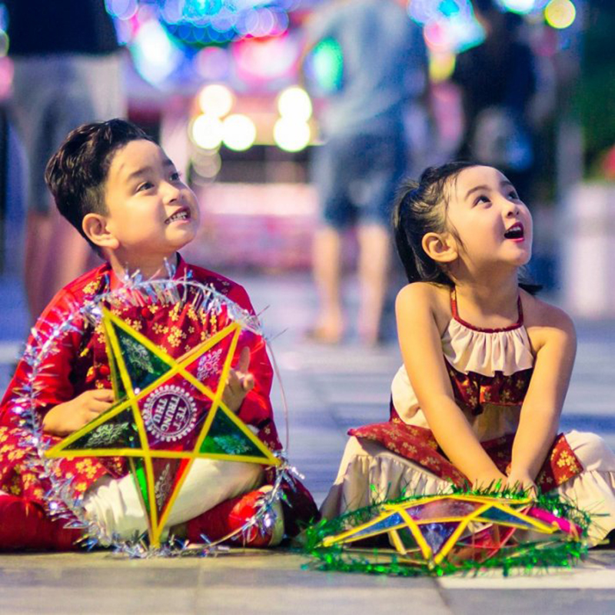
Đèn ông sao là đồ chơi trong ngày Tết Trung Thu

Slide 8
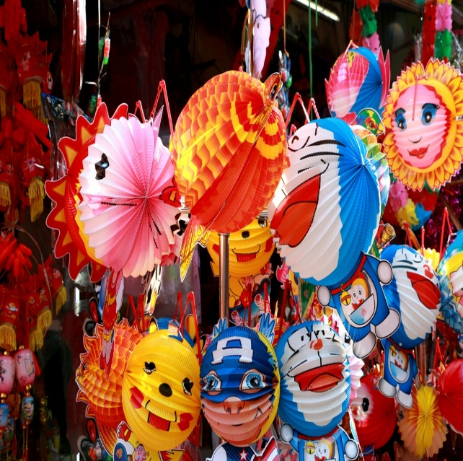
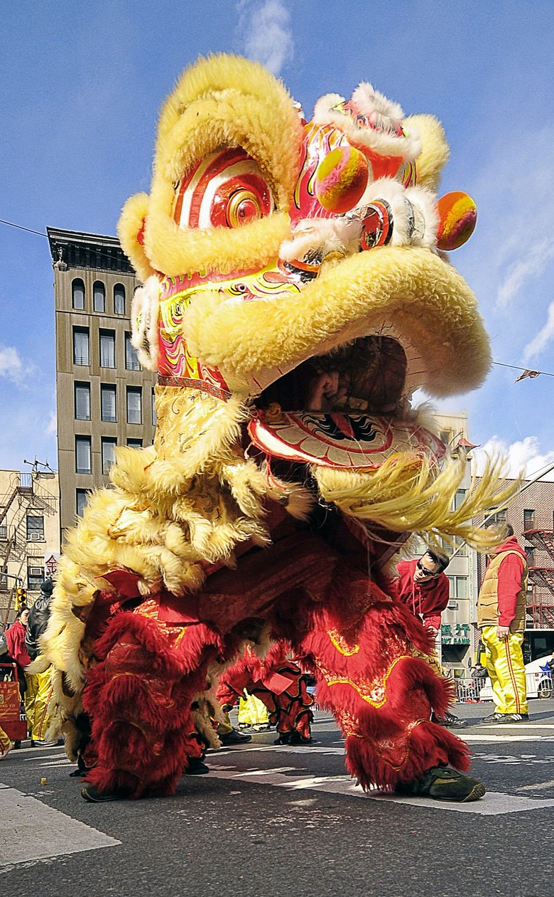
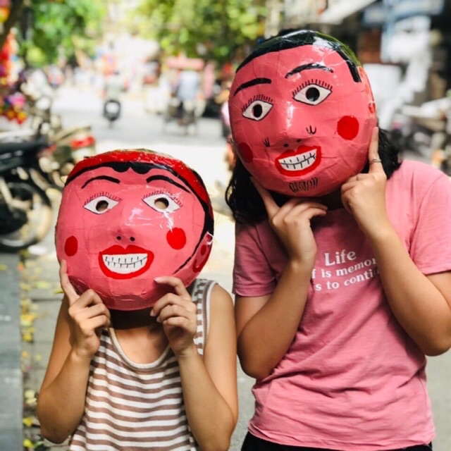
Mở rộng
Đèn lồng
Lân, sư tử
Mặt nạ

Slide 9
Luyện tập - củng cố
TC 1: Ai khéo tay
Cô cho trẻ về nhóm, cùng nhau quấn dây kim tuyến
trang trí đèn ông sao
TC 2: Rước đèn ông sao
Cô cho trẻ rước đèn ông sao trong lớp

Slide 10
Kết thúc - nhận xét

Slide 11
Trân trọng cảm ơn

